Slide 1
Psicología
Humanista

Slide 2
Definición de humanismo
Concepto de humanismo tiene varios usos. Se trata, por ejemplo, de la doctrina que se basa en la integración de los valores humanos.
El humanismo también es un movimiento renacentista que se propuso retornar a la cultura grecolatina para restaurar los valores humanos.

Slide 3
El humanismo, en general, es un comportamiento o una actitud que exalta al género humano. Bajo esta concepción, el arte, la cultura, el deporte y las actividades humanas generales se vuelven trascendentes.
Podría decirse que el humanismo busca la trascendencia del ser humano como especie. Se trata de una doctrina antropocéntrica, donde el hombre es la medida de todas las cosas.

Slide 4
La organización social, por lo tanto, debe desarrollarse a partir del bienestar humano. Esta corriente se opone al teocentrismo medieval, donde Dios era el centro de la vida.
El humanismo reconoce valores, como el prestigio, el poder y la gloria, que eran criticados por la moral cristiana e incluso considerados como pecados. Otra diferencia con las doctrinas religiosas es que el humanismo hace al hombre objeto de fe, mientras que, en la antigüedad, la fe era patrimonio de Dios.

Slide 5
PSICOLOGÍA HUMANISTA
La PSICOLOGÍA HUMANISTA surgió en la década de los 60 como un movimiento de protesta estadounidense, caracterizado por rechazar algunos aspectos de la psicología académica del momento.
Centró su interés en el estudio de la creatividad, el amor, los valores superiores, la autonomía, el crecimiento, la autorrealización y la gratificación de las necesidades humanas.

Slide 6
objetivo
Su objetivo es el estudio de lo que significa estar vivo como ser humano, contemplar al ser humano en su integridad física y espiritual donde el fin del hombre es ser el mismo.

Slide 7
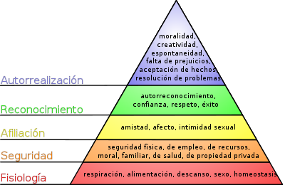
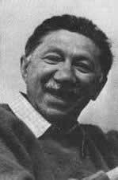
ABRAHAM MASLOW
Teoría de las necesidades humanas

Slide 8
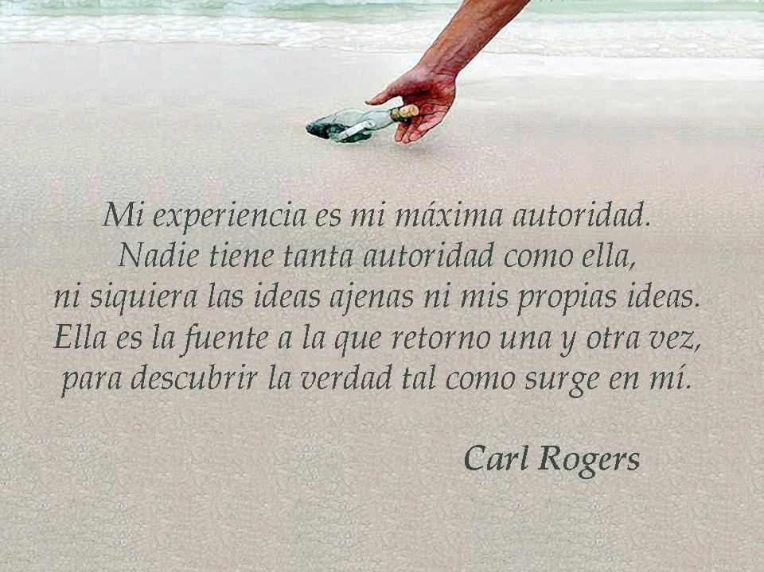
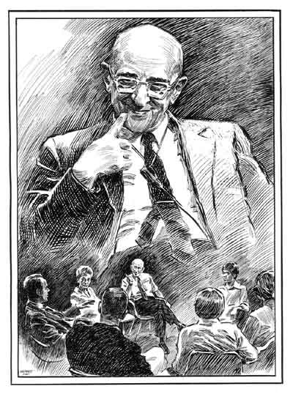
CARL ROGERS
Terapia centrada
en el cliente

Slide 9
Tercera Fuerza
Surgió como reacción al conductismo y al psicoanálisis, dos teorías con planteamientos opuestos en muchos sentidos, pero que predominaban en ese momento; hay que aclarar que contrario al conductismo (de pensamiento reduccionista y limitado) el psicoanálisis se fundamenta en la filosofía humanista y desde siempre ha pretendido que la persona sea responsable de sí misma y de su devenir, por tanto ésta última ha dado muchos aportes al desarrollo de la psicología humanista que hoy se conoce.

Slide 10
Pretende la consideración global de la persona y la acentuación en sus aspectos existenciales (la libertad, el conocimiento, la responsabilidad, la historicidad), criticando a una psicología que, hasta entonces, se había inscrito exclusivamente como una ciencia natural, intentando reducir al ser humano a variables cuantificables (conductismo), o que, en el caso del psicoanálisis, se había centrado en los aspectos negativos y patológicos de las personas (la enfermedad humana).
Por esto, uno de los teóricos humanistas más importantes de la época, Abraham Maslow, quien incursionó en el psicoanálisis, denominó a este movimiento La Tercera Fuerza, para mostrar lo que se proponía con esta corriente: integrar las formas (aparentemente opuestas) en que se expresaba el quehacer psicológico de la época (conductismo y psicoanálisis).

Slide 11
CARACTERISTICAS
1. Una atención centrada en la experiencia humana consciente
2. Un énfasis en cualidades tan profundamente humanas

Slide 12
3.Fidelidad al "significado y valor"
4. Especial aprecio por la dignidad y valor del ser humano

Slide 13
Metodología
La psicología humanista insiste además, en que el estudio debe estar mas centrado en los problemas y menos en los medios y métodos.
No puede ser tratados adecuadamente simples abstracciones, es necesario llegar a ala experiencia real originaria que es el proceso humano básico del cual depende toda operación de la ciencia,
Poca utilidad tendría el uso de un método muy "objetivo" si el problema estudiado carece de im­portancia en la vida humana. Los medios no deben prevalecer sobre los fines, sino estar supeditados a éstos.

Slide 14
El ser humano es una unidad irreductible, la coordinación e interacción mutua de los procesos no permite aislarlos sin que pierdan su naturaleza.
Los métodos de investigación deberán ser fieles a la naturaleza, por profunda y compleja que sea, deberá crearse adaptarse y estar en función de su objeto y jamás podrá sacrificarse la naturaleza del objeto.

Slide 15
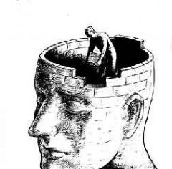
La perspectiva usualmente hace uso de tres métodos:
Introspección: que es el examen del alma por sí misma, y que es muy discutible por su carácter subjetivo.
Fenomenología, que consiste en la descripción y análisis del fenómeno tal como se ve.
Método experiencial, que se utiliza frente al estudio de las vivencias del cliente.

Slide 16
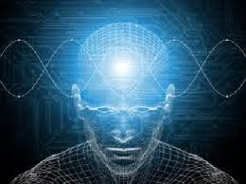
APORTACIONES
Los psicólogos deben de estudiar a los seres humanos como IDENTIDADES COMPLETAS

Slide 17
APORTACIONES
Ayudan a que las personas se entiendan así mismas para desarrollar sus cualidades.

Slide 18
APORTACIONES
Lograr una vida plena para así y convertirse en una persona de lo mejor posible.

